Slide 1
সবাইকে স্বাগতম

Slide 2
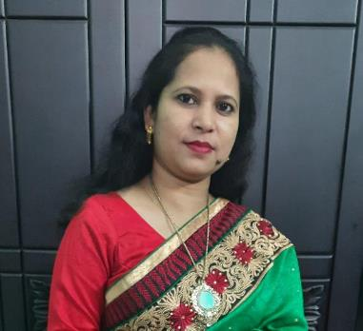
শিক্ষক পরিচিতি
মোছাঃইয়াছমিন আক্তার
সঃশিঃ
খরনা স প্রা বি
শাজাহানপুর,বগুড়া

Slide 3
পাঠ পরিচিতি
শ্রেণিঃ পঞ্চম
বিষয়ঃআমার বাংলা বই
পাঠঃ সংকল্প
পাঠ্যাংশঃ থাকবো নাকো ---------
মরণ-যন্ত্রণাকে।

Slide 4
শিখনফল
শোনাঃ ১.২.১,২.১.১
বলাঃ ১.১.১,১.১.২,২.১.১
পড়াঃ ২.২.২

Slide 5
আবেগ সৃষ্টি
গানের মাধ্যমে

Slide 6
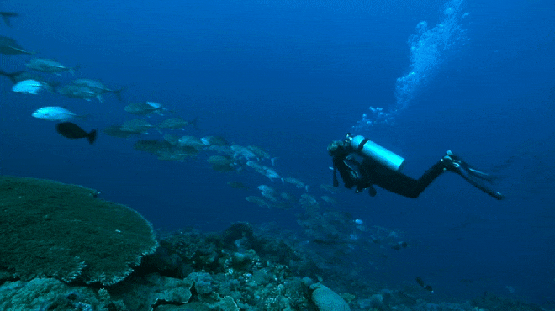
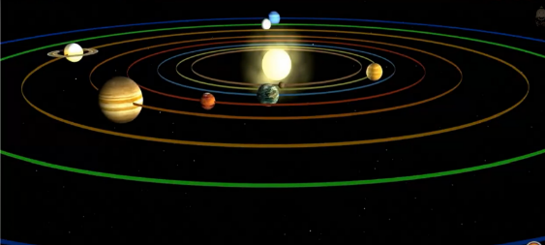
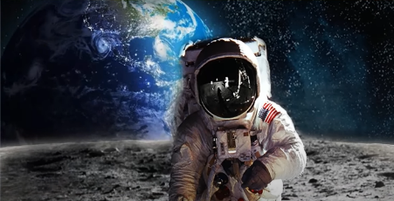
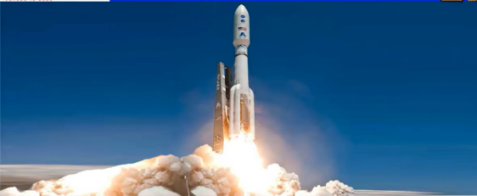
এসো কিছু ছবি দেখি

Slide 7
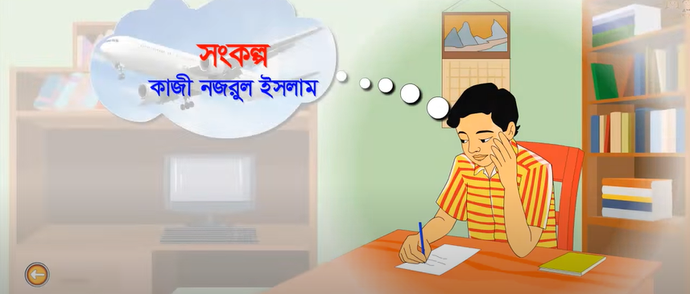
তোমরা কি জানো আজ আমরা কি পড়বো?
আজ আমরা পড়বো

Slide 8
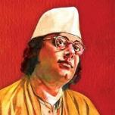
কবি পরিচিতি
তিনি বাংলাদেশের জাতীয় কবি
অগ্নিবীনা,বিষের বাঁশি তার বিখ্যাত কাব্যগ্রন্থ
মৃত্যু ২৯ আগস্ট ১৯৭৬ , ঢাকায়
জন্ম ২৫মে,১৮৯৯

Slide 9
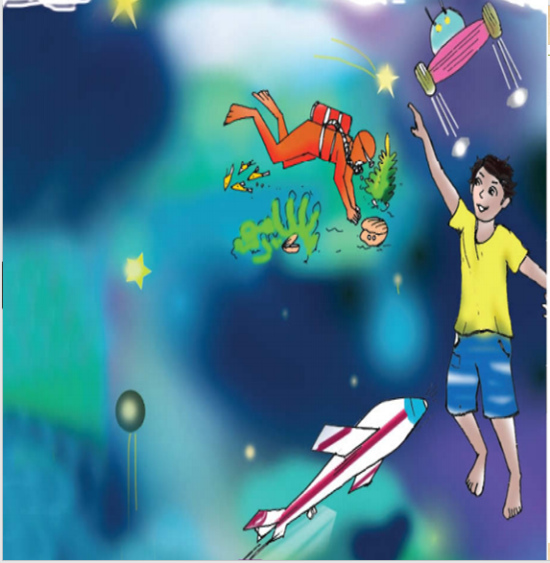
ছবি সম্পর্কে চিন্তা করি

Slide 10
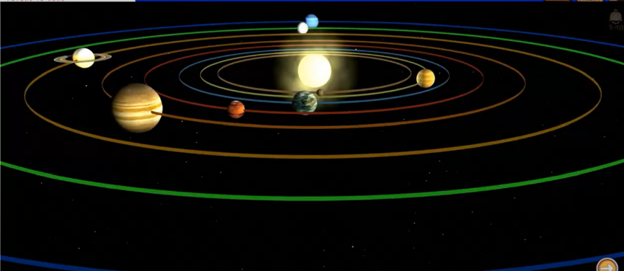
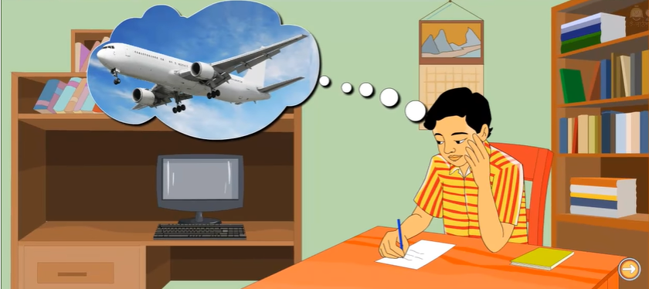
কেমন করে ঘুরছে মানুষ
থাকবো না কো বদ্ধ ঘরে
যুগান্তরের ঘূর্ণিপাকে ।
দেখবো এবার জগতটাকে,---

Slide 11
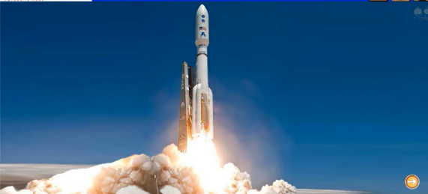
দেশ হতে দেশ দেশান্তরে
ছুটছে তারা কেমন করে,

Slide 12
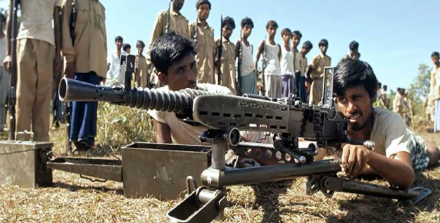
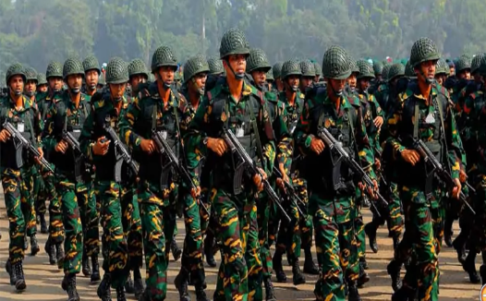
কিসের নেশায় কেমন করে
মরছে যে বীর লাখে লাখে,
কিসের আশায় করছে তারা
বরণ মরণ যন্ত্রণাকে।।

Slide 13
নতুন শব্দ জেনে নেই
সংকল্প
যুগান্তর
বদ্ধ
দেশান্তর
মরণ-যন্ত্রণা
প্রতিজ্ঞা
যুগের শেষ
বন্ধ
অন্য দেশ
মৃত্যুর কষ্ট

Slide 14
যুক্তবর্ণ ভেঙে নতুন শব্দ তৈরি করি
সংকল্প
ল্প
ল
প
অল্প
কল্পনা
বদ্ধ
দ্ধ
দ
ধ
আবদ্ধ
রুদ্ধ
দেশান্তর
ন্ত
ন
ত
অন্তর
শান্তনা

Slide 15
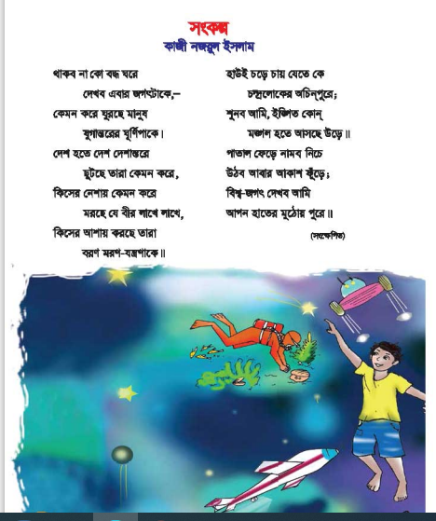
শিক্ষকের সরব পাঠ

Slide 16
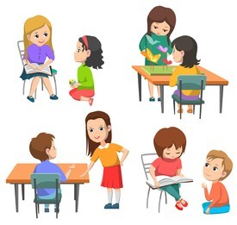
জোড়ায় কাজ
নিচের শব্দগুলো দিয়ে বাক্য রচনা করঃ
সংকল্প,বদ্ধ, দেশান্তর,বরণ, যুগান্তর,

Slide 17
একক কাজ
কবিতাটি আবারও আবৃত্তি কর

Slide 18
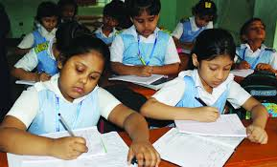
মূল্যায়ন
১)কবি বদ্ধ ঘরে থাকতে চান না কেন?
২)সংকল্প কবিতাটি কে লিখেছেন?
৩)বরণ শব্দের অর্থ কি?
৪)অগ্নিবীণা কাব্যগ্রন্থের লেখক কে ?

Slide 19
বাড়ির কাজ
সংকল্প কবিতাটি খাতায় লিখবে

